Slide 1
Vivre et travailler en France

Slide 2
Le plan
1. Recherche d’emploi
1.1 Dispositifs d’accompagnement
1.2 Présenter sa candidature
2. Contrats
2.1 Types de contrats
2.2 La durée du travail
2.3 Conditions de travail
3. La vie en entreprise
3.1 Organisation d’une entreprise
3.2 Réunions de service

Slide 3
Recherche d’emploi

Slide 4

Différents services d’accompagnement
Le Pôle-Emploi (service de l’Etat)
Cabinets de recrutement privés
Agences d’intérim
Sites internet spécialisés

Slide 5
Postuler
CV
LM
une offre / une candidature spontanée

Slide 6
Une annonce
Libellé du poste
L’employeur
La modalité de réponse
La durée du contrat proposé
La date de la prise du poste
La date limite de candidature
Le lieu de travail
Le profil du poste / candidat
Les conditions de travail

Slide 7
QUIZ
Que signifie « CDI »?
a) Contrat à Durée Indéterminée
b) Contrat Durable d’Intégration
c) Contrat à Date Indéterminée
2. Que signifie « CDD » ?
a) Contrat à Durée Discutable
b) Contrat à Durée Déterminée
c) Contrat du Développement Durable
3. Que signifie « BTS » ?
a) Branche Technique Supérieure
b) Brevet Technique Supérieur
c) Baccalauréat Technique Supérieur
4. Que signifie « CV » ?
a) Contrat à Vie
b) Communication Verbale
c) Curriculum Vitae
5. Que signifie « H/F » ?
Homme / Femme

Slide 8
Contrats

Slide 9
Les types de contrats
CDI
CDD
Stage
Alternance
Intérim
Vacation
(…)

Slide 10
Engagement du salarié
à temps plein (100%)
à mi-temps (50%)
à temps partiel (60%, 70%, 80%)

Slide 11
La durée légale du travail
35 heures hebdomadaires (temps plein)
Les horaires de travail fixes ou variables (flexibles).
Horaire de bureau : 9h-17h (1h pause déjeuner).

Slide 12
Les congés
5 semaines de congés payés annuels (CDI)
Le RTT
Le congé de maternité
Le congé de paternité
Le congé pour événements familiaux
Le congé sabbatique

Slide 13
Les conditions de travail
La France a adopté en 1950 Le Smic
(Salaire Minimum Interpersonnel de Croissance).
SMIC

Slide 14
La vie en entreprise

Slide 15
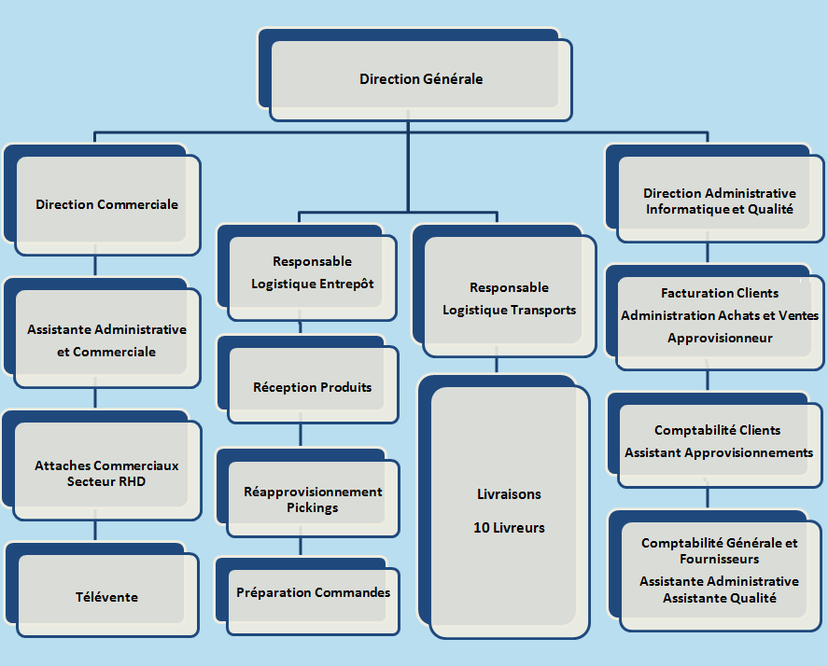
Organigramme

Slide 16
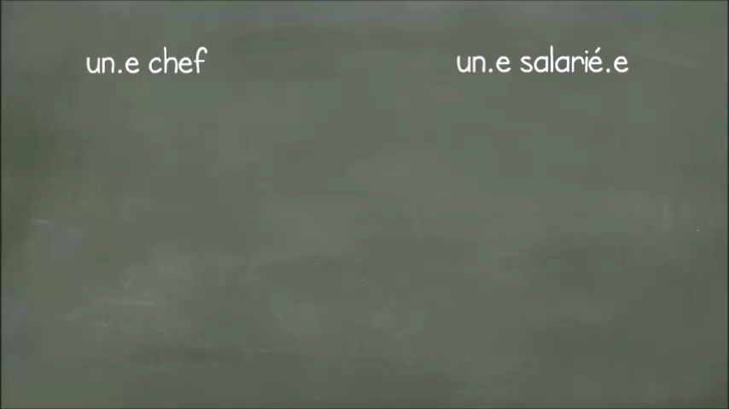
Les collègues

Slide 17
Les réunions
journalières
hebdomadaires
mensuelles
bimensuelles
trimestrielles
(…)
un compte rendu

Slide 18
Le comité d’entreprise
Le chômage
La rémunération brute et nette
C’est à vous !

Slide 19
A bientôt !

